Slide 1
堅固與擴張

Slide 2
（三）質與量增長
使徒行傳2:41-42

Slide 3
教會生命的階段
事工
結構
懷緬
目標
質疑
極化
信念
夢想
停止

Slide 4
群體成長階段
6. 停滯
7. 衰退
5. 增長（新願景）
4. 管理
3. 起色
1. 初形
2. 現實

Slide 5
更新的契機
最佳起步
過早
過遲
安逸範圍

Slide 6
群體成長的策略進展
B

Slide 7
美國華人教會
萬花筒
東南亞/香港教會文化
台灣教會傳統
美國教會背景
中國教會傳統 *
* 華人教會包括來自中國、台灣、香港、東南亞及美國的教會傳統
以上的各種元素可因應不同的教會，有不同的比例流程

Slide 8

同心協力建神家
同心協力建立健康的教會

Slide 9
建立健康的教會
於是領受他話的人就受了洗。那一天，門徒約添了三千人，都恆心遵守使徒的教訓，彼此交接，擘餅，祈禱。 (使徒行傳二41-42)
他們天天同心合意恆切地在殿裏，且在家中擘餅，存著歡喜、誠實的心用飯，讚美 神，得眾民的喜愛。主將得救的人天天加給他們。(46-47)

Slide 10
一、恒心遵守使徒的教訓
教會的建造是建立在神的道之基礎上
1. 永活之道 – 耶穌基督是教會的根基 (林前三11)
2. 聖言真道 – 聖經 (約五39；詩一)

Slide 11
讀經

Slide 12
有道可行
你們既知道這事，若是去行就有福了。 (約十三17)

Slide 13

神的律例典章

Slide 14
二. 彼此交接
“彼此”或 “互相” (alleilon)
新約出現過58次, 保羅的書信中共用過42次之多, 可見保羅的教觀可以用彼此來歸納出來

Slide 15
保羅以彼此為題指出教會的真理:
互作肢體 (羅十二5)、彼此親熱 (十二10)、推讓 (十二10)、同心 (十二16)、相愛 (十三8)、不論斷 (十三13)、建立(十四19)、接納 (十五7)、勸戒 (十五14)、聖潔 (十六16)

Slide 16
現代人需要摰友真朋
交接就是團契的意義koinonia
我們需要強調不單只有同工的工作關係，更需要有事奉中朋友的關係

Slide 17
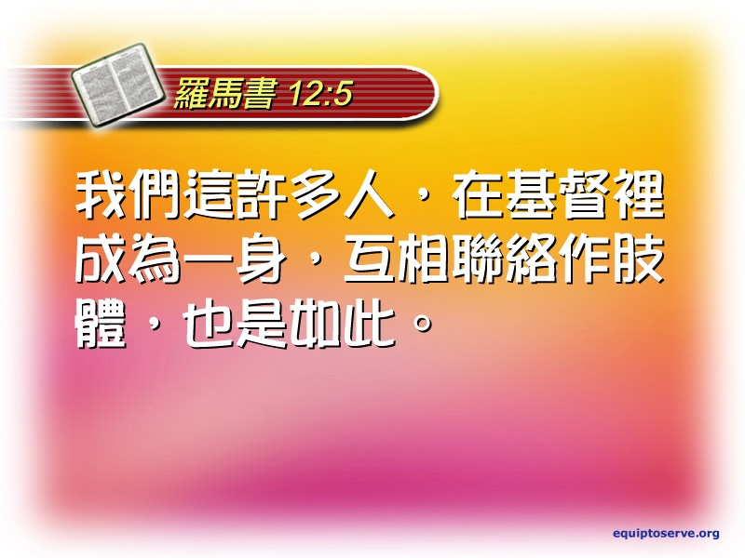

Slide 18
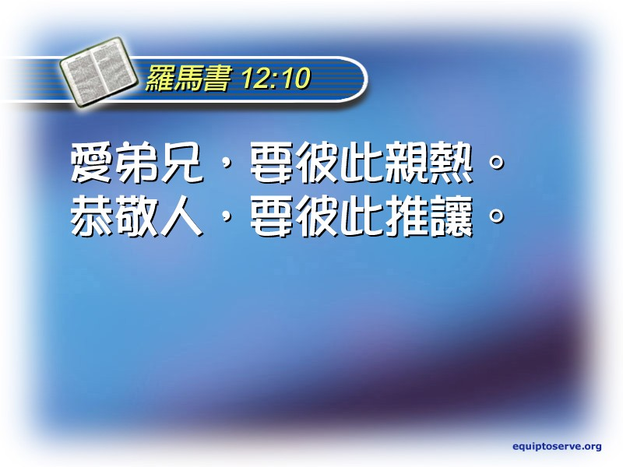

Slide 20
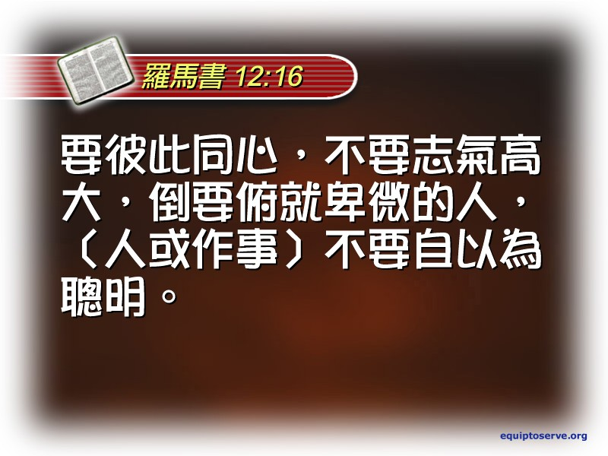

Slide 21
彼此交接:
koinonia
互作肢體 (羅十二5)
親熱 (十二10)
相愛 (十三8)
肢體生活、互動小組
推讓 (十二10)
同心 (十二16)

Slide 22
有愛可嘗
“我賜給你們一條新命令，乃是叫你們彼此相愛；我怎樣愛你們，你們也要怎樣相愛。你們若有彼此相愛的心，眾人因此就認出你們是我的門徒了。” (約十三34-35)

Slide 23
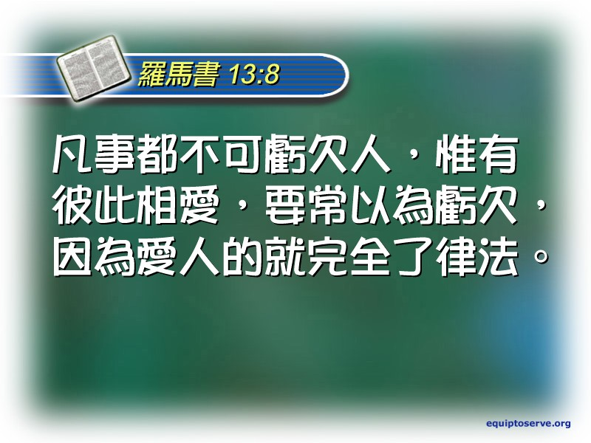

Slide 24
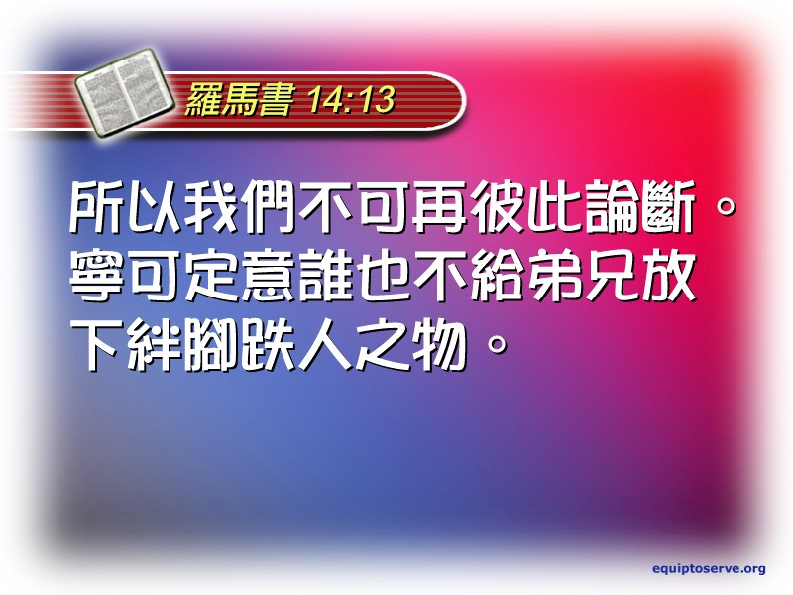

Slide 25
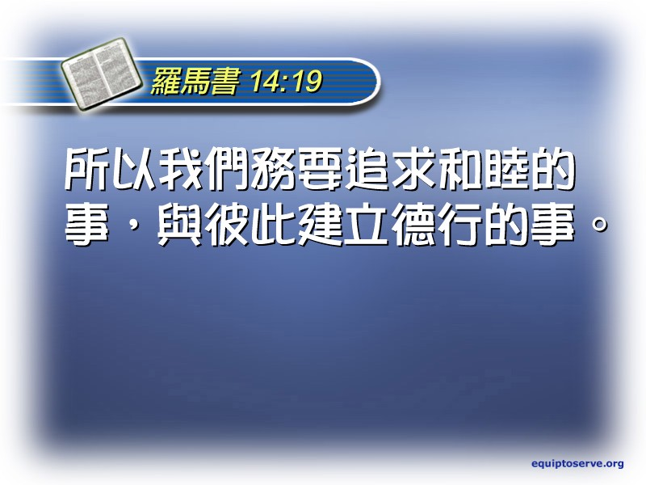

Slide 26
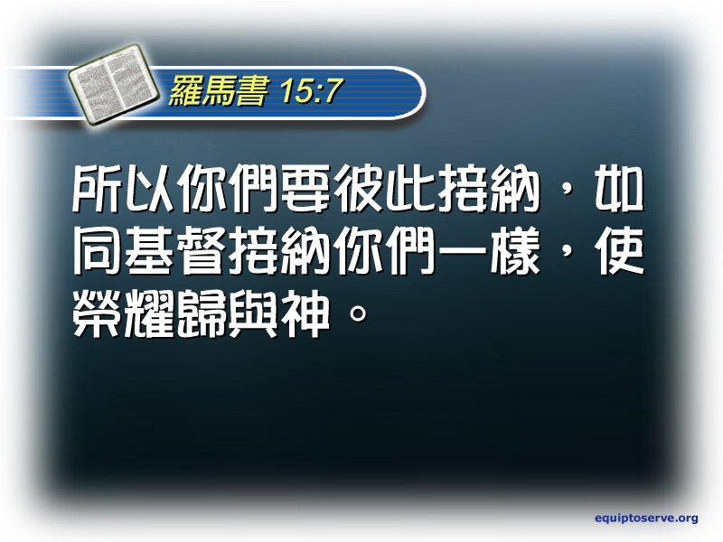

Slide 27
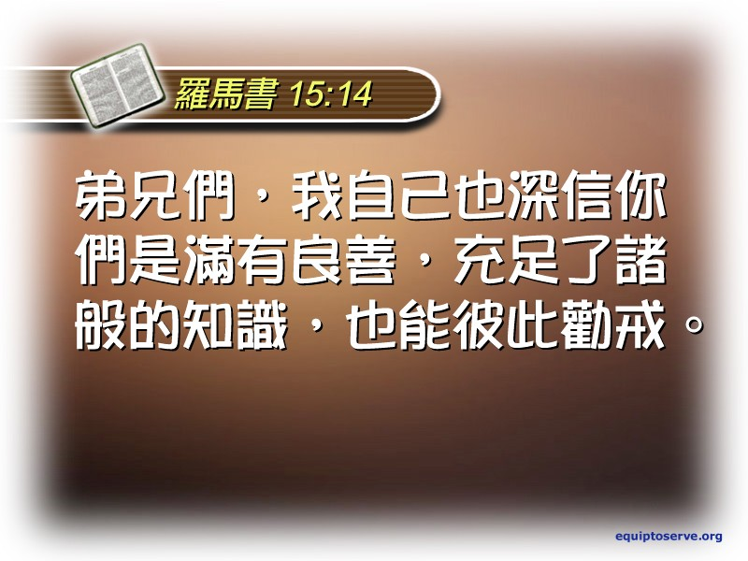

Slide 28
擘餅
1. 擘餅是紀念主的身體，有合一見證的意思 (林前十一、弗四1-6)
主的身體是合一的，我們需要保持合一的見證
同心建造主的身體

Slide 29
擘餅也是表示聖潔的意思
2. 分別為聖:
“不可把兩樣種子種在你的葡萄園裏，免得你撒種所結的和葡萄園的果子都要充公。不可並用牛、驢耕地。不可穿羊毛、細麻兩樣攙雜料做的衣服。”
(申二十二9-11)

Slide 30
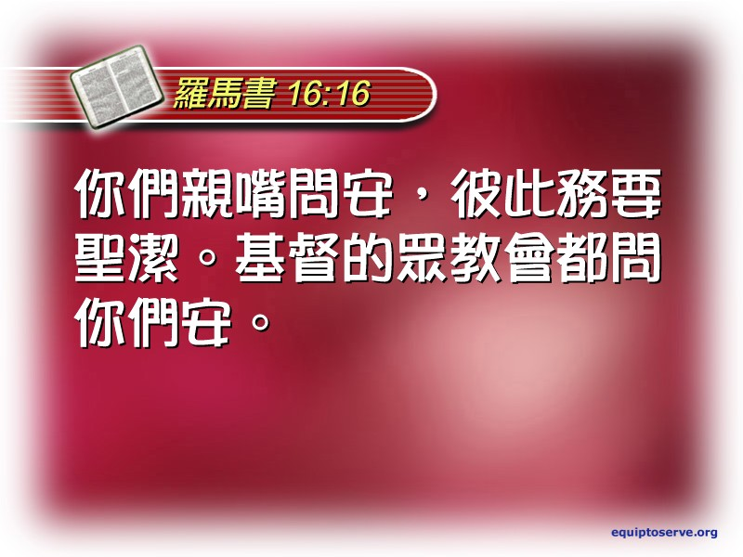

Slide 31
彼此問安
親咀為當時社會的習俗, 以示友善
但要聖潔 (問安15次, 26個人, 25有名字、2希伯來名、6個拉丁名、16希臘名, 三個團體、有男有女) 都是保羅的同工。出於愛心且動機純正, 就能造就人。

Slide 32
作光作鹽:
“你們是世上的鹽。鹽若失了味，怎能叫它再鹹呢？以後無用，不過丟在外面，被人踐踏了。你們是世上的光。城造在山上是不能隱藏的。人點燈，不放在斗底下，是放在燈臺上，就照亮一家的人。” (太五13-16)

Slide 33
有光可照
“你們的光也當這樣照在人前，叫他們看見你們的好行為，便將榮耀歸給你們在天上的父。” (太五16)

Slide 34
祈禱：有靈可感
在禱告中經歷神
感受到聖靈的引導
在禱告中產生感動和異象

Slide 35


祈禱

Slide 36
祈禱
1. 初期教會是以祈禱開始的
馬可樓房上的祈禱(徒一12-14)
五旬節時亦是在禱告中產生的 (徒二1-4)

Slide 37
教會的復興
教會的復興也是因著禱告，有聖靈的感動與引導在其中
當教會禱告時，得救的人數就天天增加 (二42-47)
當教會禱告時，差傳的異象就產生 (十三1-3)
當教會禱告時，地就震動 (十六25-26) – 腓立比的監獄裏

Slide 38
結語

Slide 39
有道可行
有愛可嘗
有光可見
有靈可感

Slide 40
質與量增長
使徒行傳2:41-42

